Slide 1

МНОГОФУНКЦИОНАЛЬНОЕ
ДИДАКТИЧЕСКОЕ
ПОСОБИЕ «ЮБКА»
Русских Ольга Дмитриевна
МКДОУ №170 г. Кирова

Slide 2
Процесс изготовления юбок подчинен определенной цели и критериям:
- юбка должна быть привлекательна для детей;
- многофункциональна;
- юбка должна быть обучающей;
- удобна для воспитателя и для ребятишек;
- соответствовать гигиеническим требованиям.

Slide 3
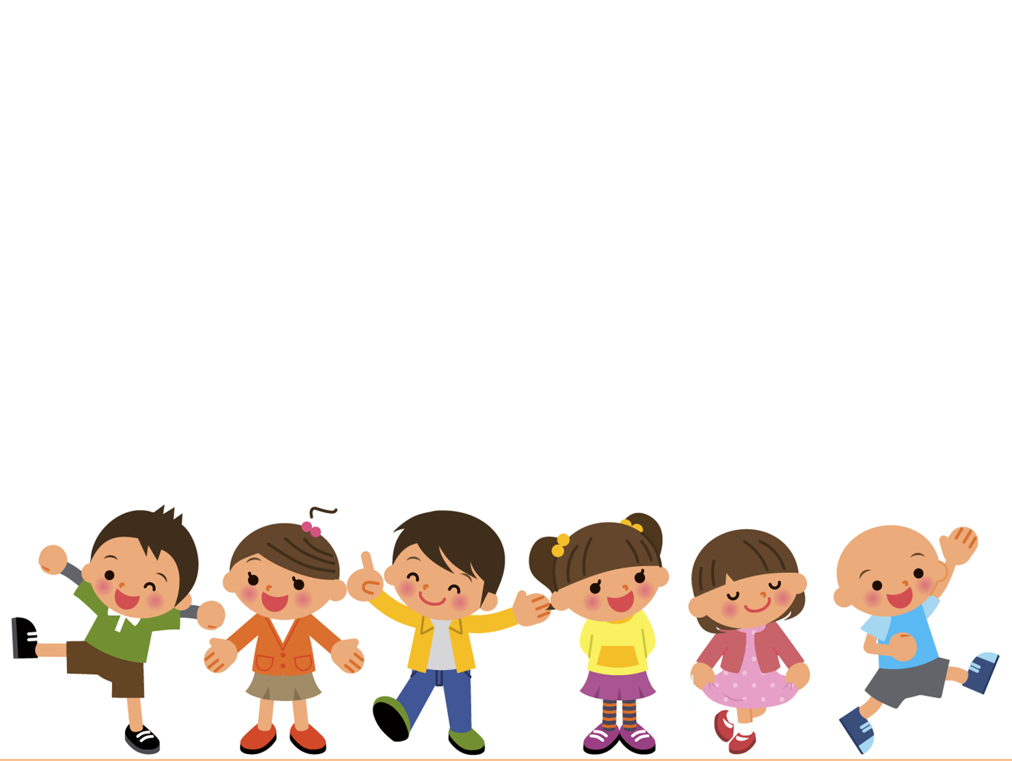
«СЕНСОРНАЯ ЮБКА»

Slide 4
ЦЕЛЬ: развитие и совершенствование сенсорных процессов.
ЗАДАЧИ:
- формировать умение сравнивать, устанавливать сходство предметов, деталей по их признакам: цвету, форме, размеру, значению.
- развивать мелкую моторику, внимание, слуховое, зрительное, тактильное восприятие.
- воспитывать коммуникативные навыки: тёплые и доверительные отношения со взрослым и сверстниками.

Slide 5
Юбка полна секретов и сюрпризов. С восторгом и увлечением малыши обследуют юбку в поисках новых открытий.
Ребёнок учится различать, сравнивать, устанавливать сходство предметов по их признакам: по качеству материала, по цвету, форме, величине.
На юбку нашиты карманы четырёх цветов (красный, синий, зелёный, жёлтый), атласные ленты разной длины, ширины и цвета, пуговицы, липучки.

Slide 6
Варианты дидактических упражнений:
«Цветочная поляна»
«Разноцветные прищепки»
«Сверни ленточку»
«Разложи цветы (шарики, куколки) в кармашки»
«Геометрические формы»
«Где звенит»
«Заплети косичку»

Slide 7

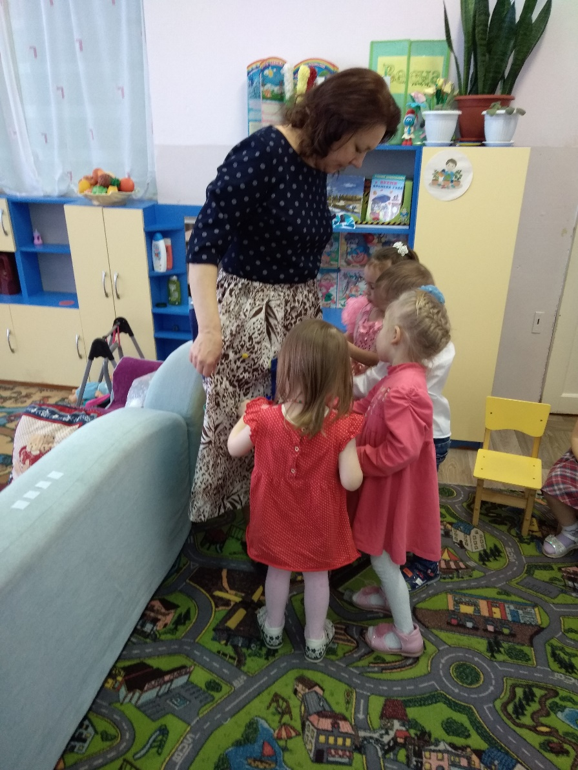
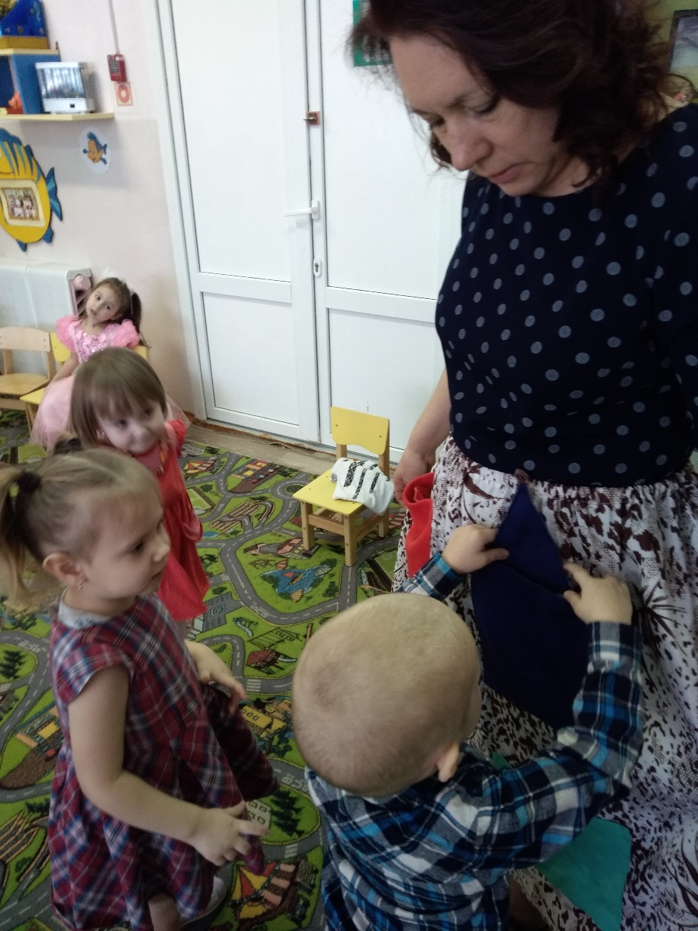
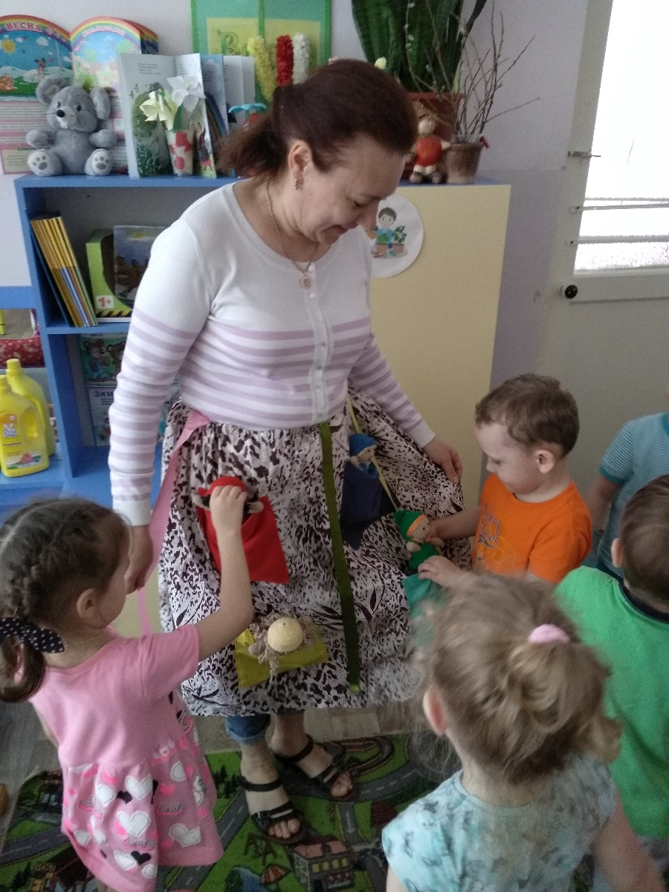

Slide 8
ЮБКА«ВРЕМЕНА ГОДА»

Slide 9
ЦЕЛЬ: формирование у детей дошкольного возраста знаний о смене времён года.
ЗАДАЧИ:
- формировать знания об особенностях времён года, их основных признаках, сменяемости, периодичности и цикличности.
- развивать сенсорное восприятие, стимулировать творческую активность детей.
- воспитывать любовь и заботливое отношение к природе.
- развитие мелкой моторики.

Slide 10
Пособие представляет собой юбку четырёх цветов, которые символизируют времена года. Зелёный – весна. Красный – лето. Жёлтый – осень. Голубой – зима. Основным элементом является дерево в разные сезоны.
Юбка украшена различными съёмными деталями, которые прикрепляются с помощью липкой ленты, кнопок, пуговиц, застёжек, что позволяет развивать моторику пальцев у детей.

Slide 11
Варианты игровых заданий для детей:
«Найди то, что я назову»
«Разноцветные игрушки»
«Найди и назови»
«Найди такой же…»
«Когда это бывает?»
«Какого цвета?»
«Чего не хватает»
«Собери листочки, цветочки»
«Много- один» (снежинки, листочки, облака, цветочки, бабочки)

Slide 12
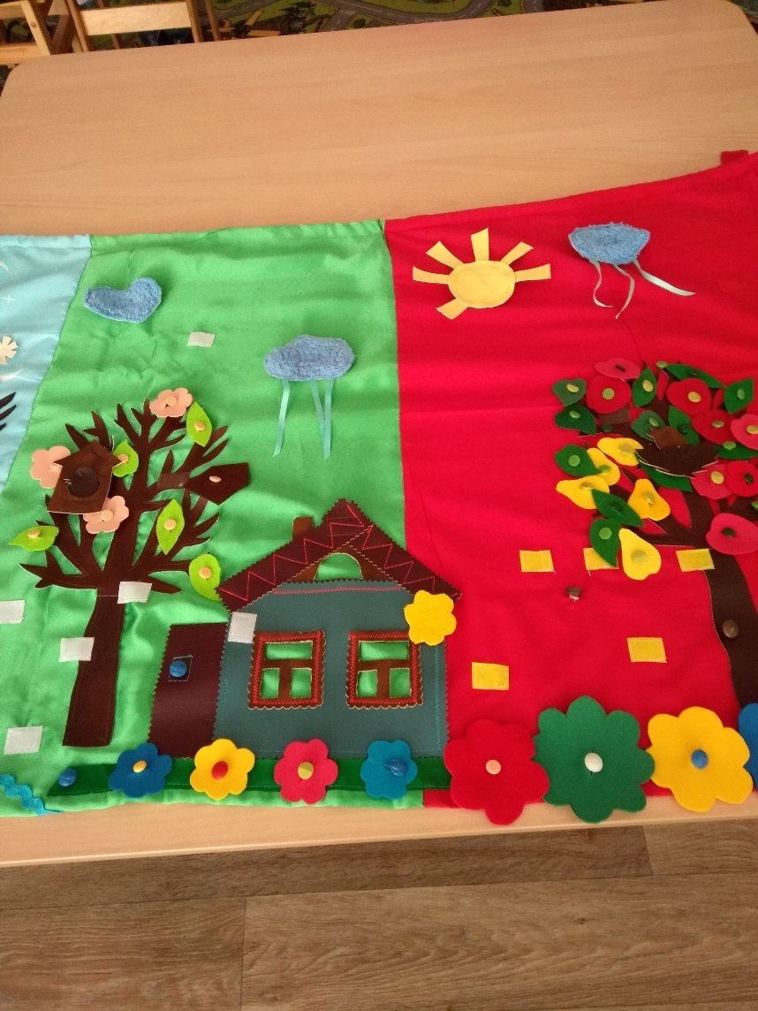
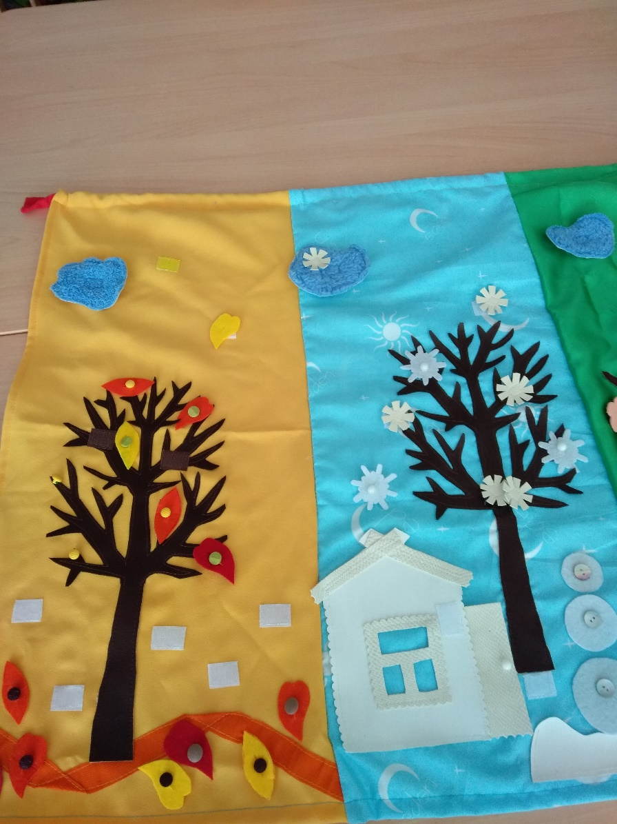
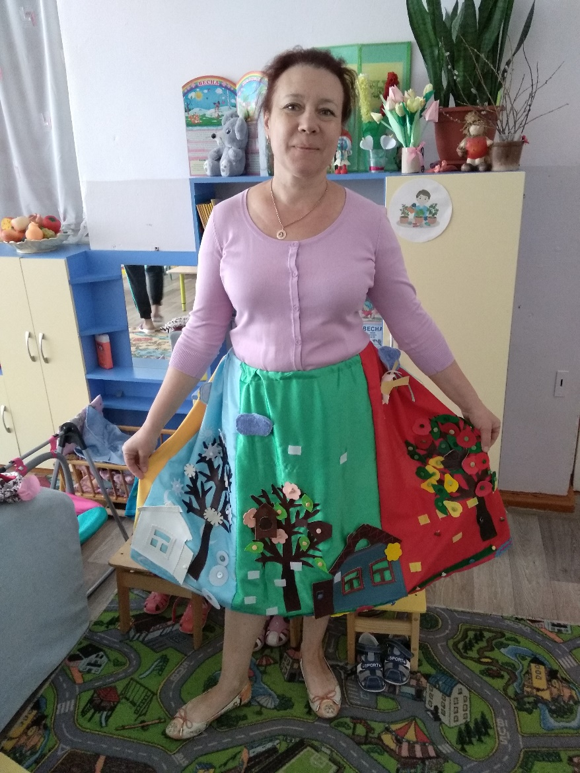

Slide 13
«ЮБКА – СКАЗКА»

Slide 14
Цель: создание развивающей игровой среды.
Задачи:
- Совершенствовать развитие зрительного восприятия, памяти.
- Развивать правильную речь детей.
- Нести предпосылки духовно-нравственного развития детей через игру, через сказки.
- Создать положительный эмоциональный настрой.
- Развитие мелкой моторики рук.

Slide 15
Юбка объединяет в себе игру, как основной вид деятельности ребёнка младшего дошкольного возраста, и сказку, как одно из средств духовно-нравственного воспитания, ведь прежде всего из сказок ребёнок может найти представление о добре и зле, правде и справедливости.
Герои сказок являются самостоятельными объёмными игрушками, которые в процессе игры легко отсоединяются и присоединяются, «путешествуя» по сказкам.
Сказки: «Колобок», «Репка», «Три медведя», «Заюшкина избушка», «Маша и медведь», «Курочка Ряба», «Теремок», «Лиса, заяц и петух».

Slide 16
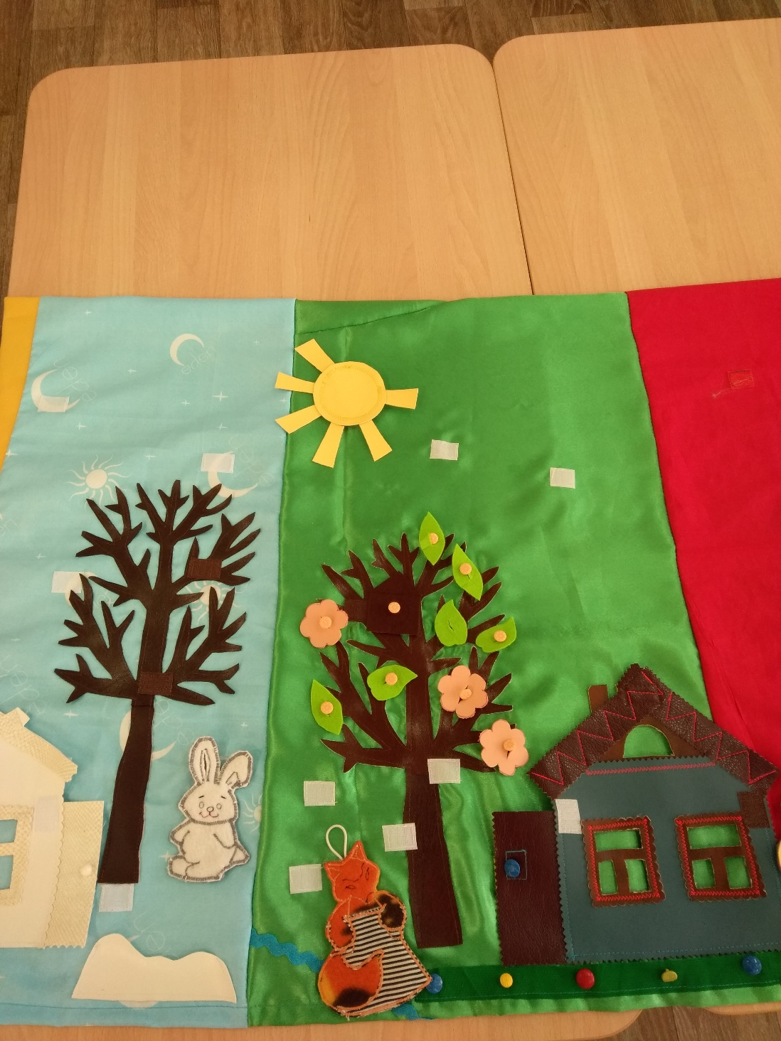
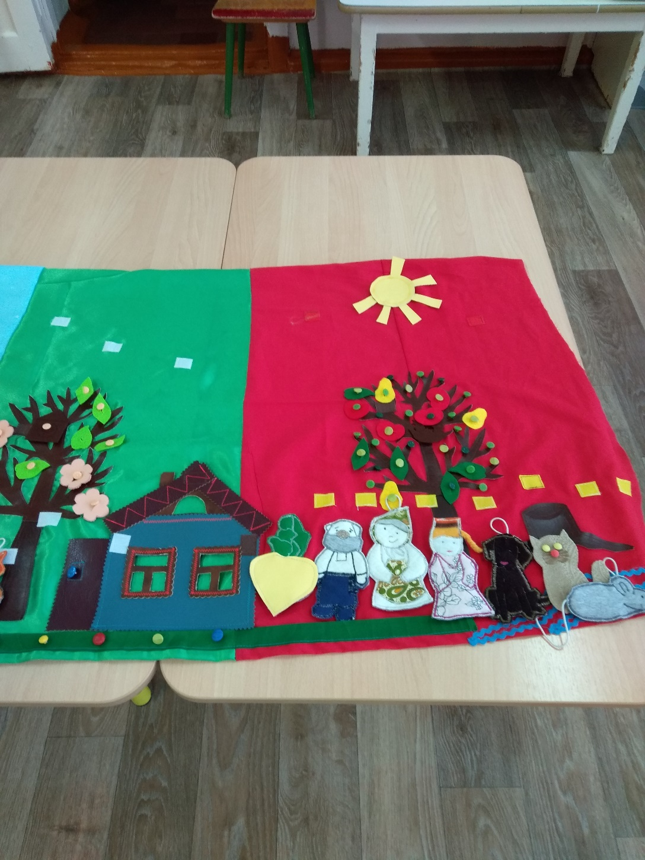

Slide 17
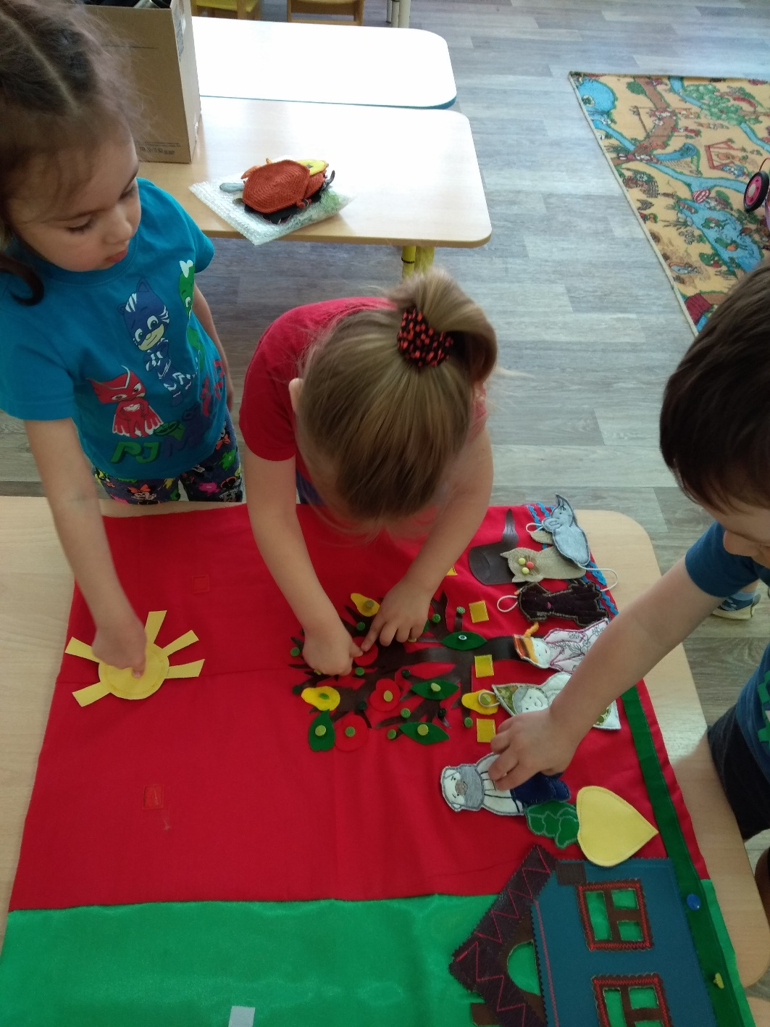
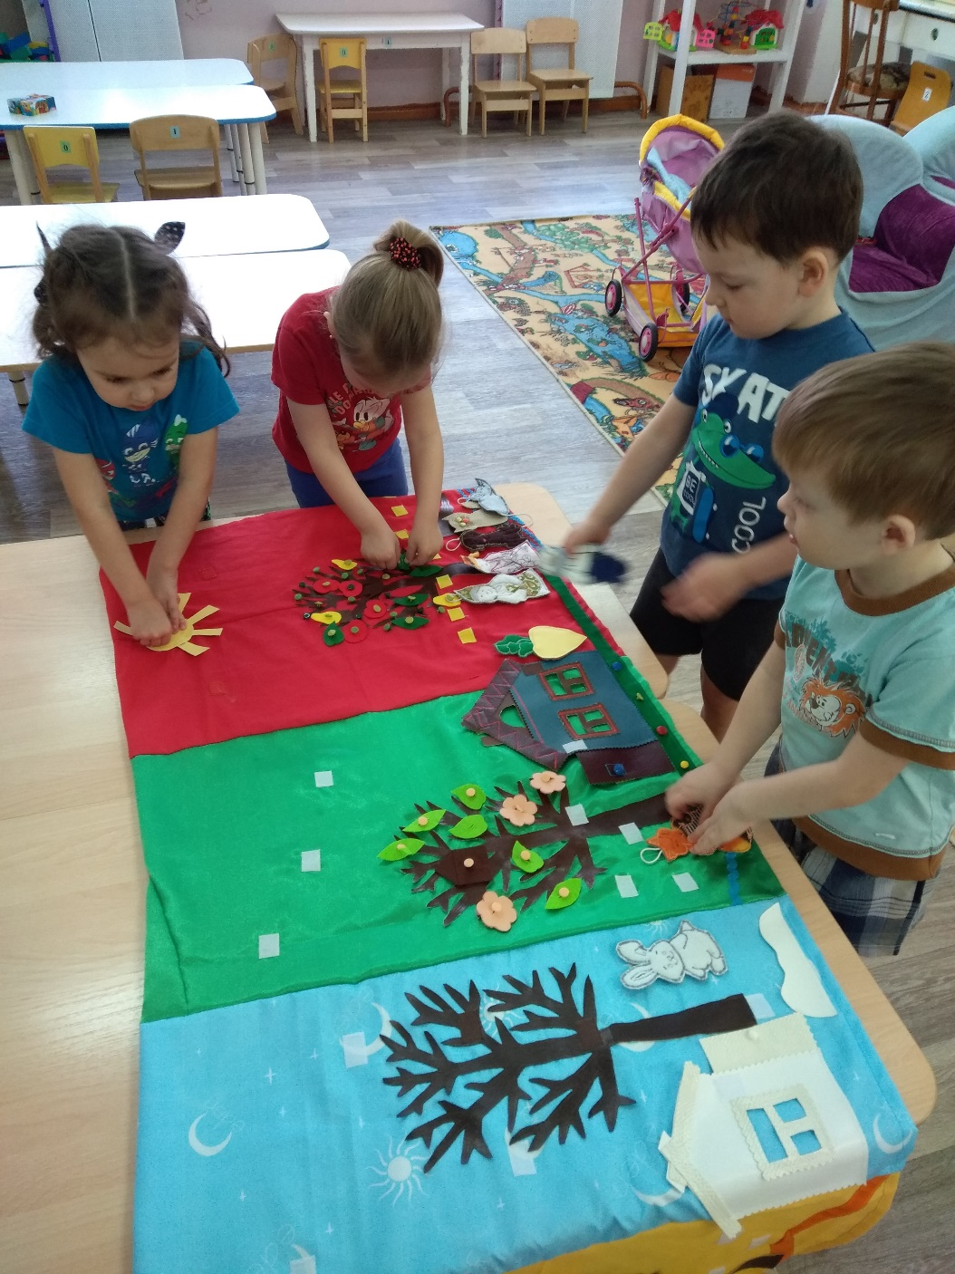

Slide 18

СПАСИБО ЗА ВНИМАНИЕ!

